Slide 1






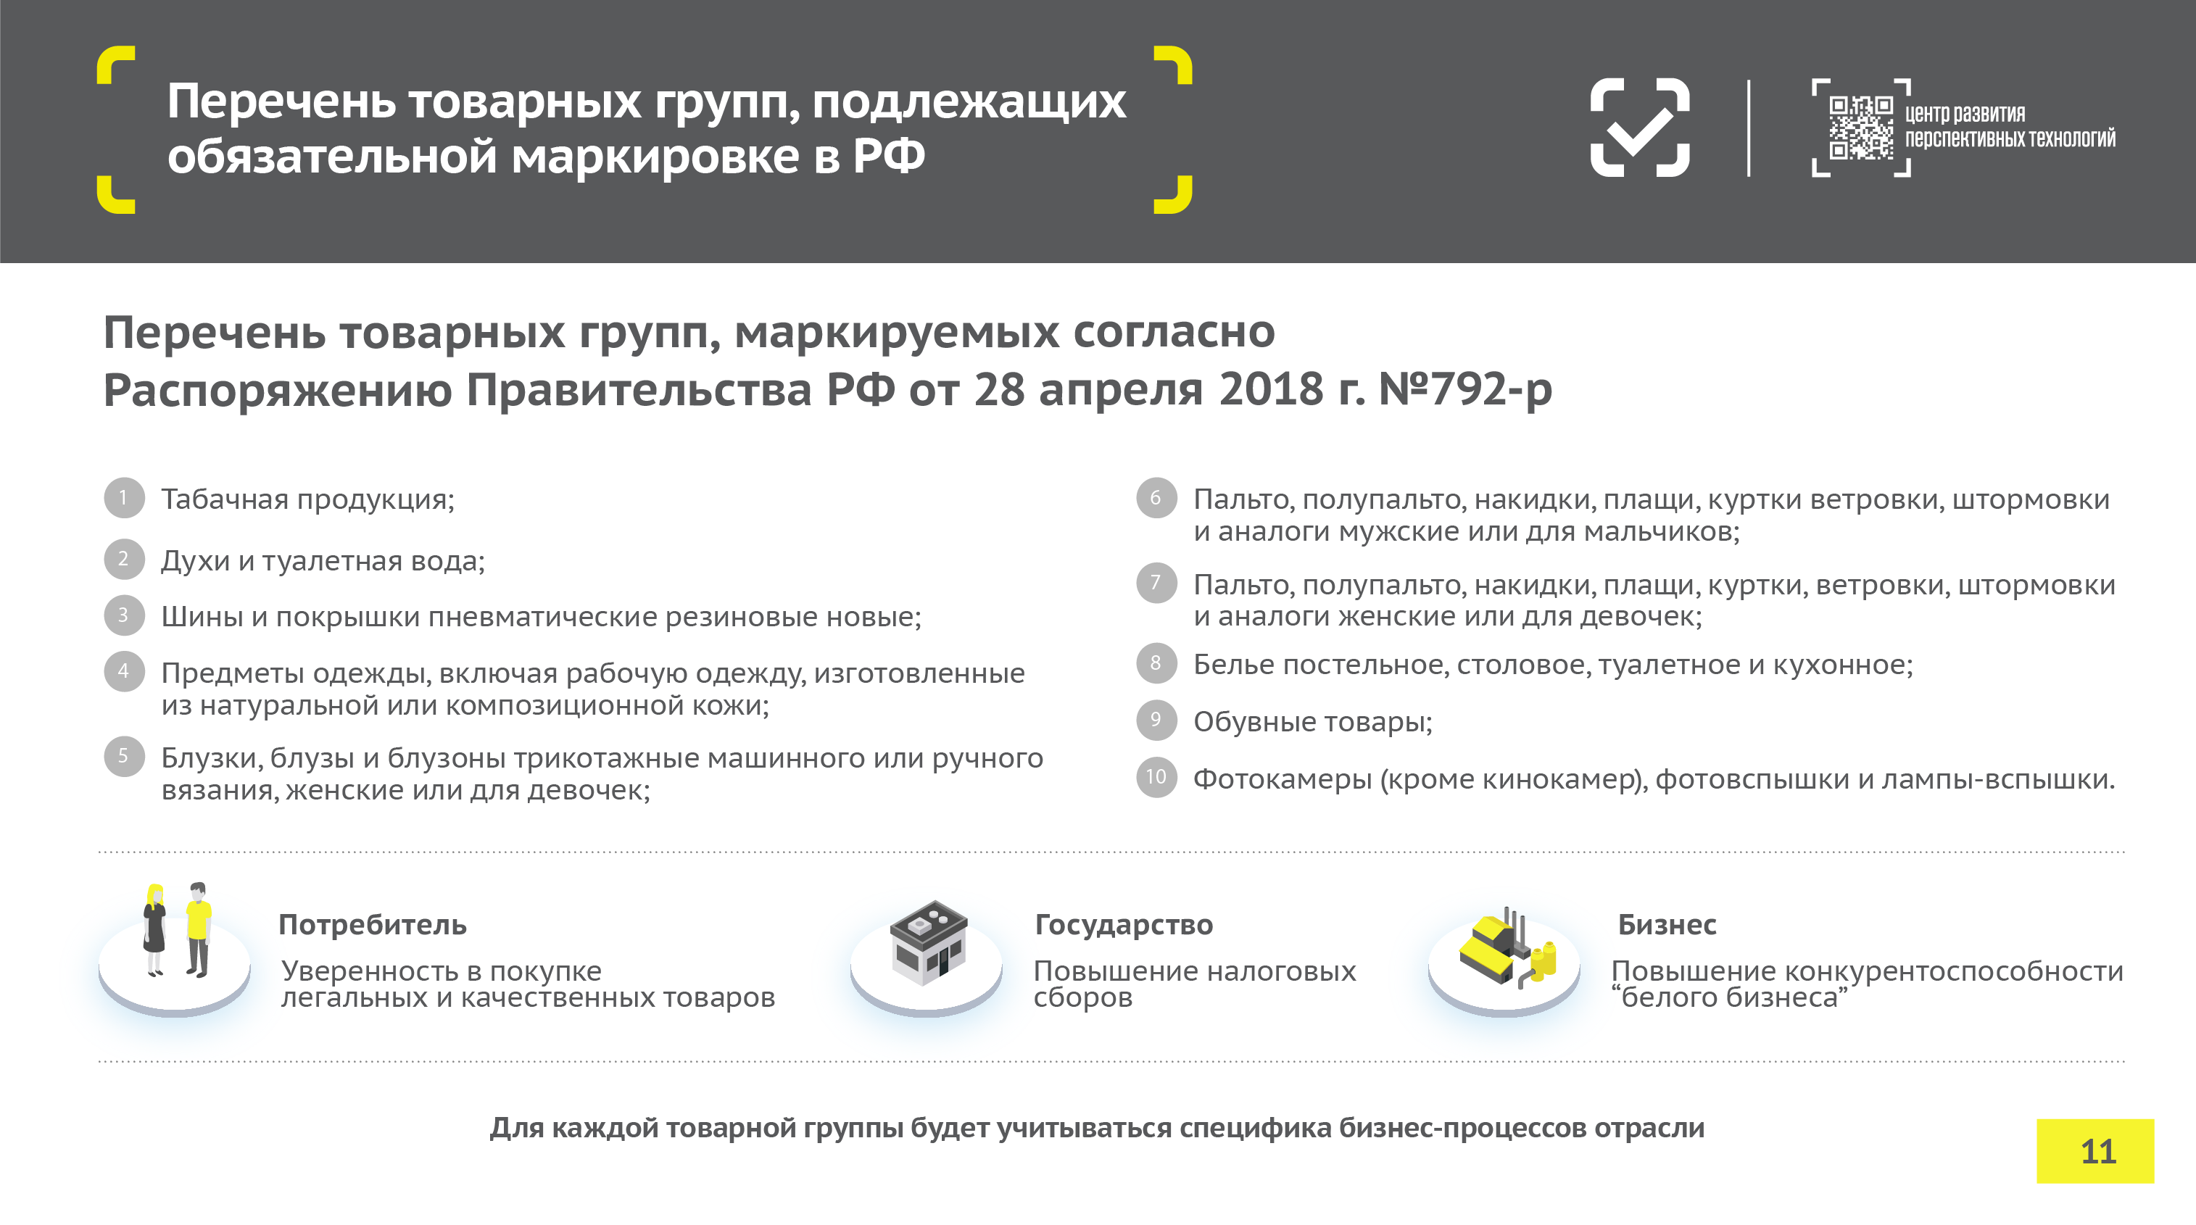
Перечень товарных групп, подлежащих обязательной маркировке в Российской Федерации
      Сроки введения обязательной маркировки средствами идентификации в отношении определенных товарных групп:
2019
1 марта
1 июля
1 декабря
2020
Табачная продукция
Обувные
товары
Лекарства
категории ВЗН
Легкая промышленность
Духи и туалетная
вода
Фотоаппараты
и лампы-вспышки
Шины и пневматические покрышки
Все лекарственные средства
Молочная продукция
      Перечень товарных групп, подлежащих маркировке согласно Распоряжению Правительства РФ от 28.04.2018 №792-р:
      Товарные группы, маркировка которых уже осуществляется в РФ: шубы, алкоголь

Slide 2
Переходный период на новые правила маркировки в Российской Федерации
      Сроки переходного периода маркировки средствами идентификации в отношении определенных товарных групп:
2019
1 октября
2020
1 января
1 марта
1 июля
Лекарства
категории ВЗН
Все лекарственные средства
Обувные
товары
Табачная продукция
(сигареты и папиросы)
      Новые правила с учетом переходного периода и утверждеными Постановлениеми Правительства РФ
      от 14.12.2018 № 1557 «Обособенностях внедрения системы мониторинга движения лекарственных препаратов для медицинского применения»;
      от 05.07.2019 № 860 «Об утверждении Правил маркировки обувных товаров средствами идентификации и особенностях внедрения государственной информационной системы мониторинга за оборотом товаров, подлежащих обязательной маркировке средствами идентификации, в отношении обувных товаров»;
      от 28.02.2019 № 224 «Об утверждении правил маркировки табачной продукции средствами идентификации и особенностях внедрения госудорственной информационной системы мониторинга за оборотом товаров, подлежащих обязательной маркировке средствами идентификации, в отношении тобачной продукции».

Slide 3

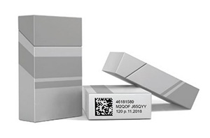
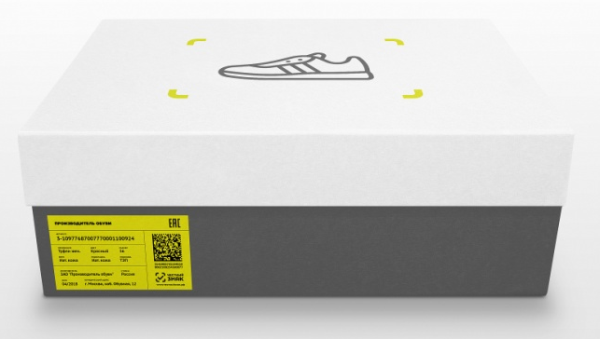

Применяемые средства идентификации
Состав кода маркировки товара или потребительской упаковки
Код идентификации товара
Доп. информация
Код проверки
Код товара
Код экземпляра
Состав данных определяется
для каждой товарной группы:
Зашифрованный с помощью
криптографических алгоритмов код, генерируется оператором системы
Табачные изделия | - | максимальная розничная цена
Молочная продукция | - | срок годности
GTIN
Уникальный код экземпляра товара
Примеры средств идентификации
      Табачные изделия
      Обувные товары
      Лекарственные препараты

Slide 4




Как подключиться к системе маркировки
Подать заявление на сайте Центра развития перспективных технологий для регистрации в Единой национальной системе цифровой маркировки и прослеживания товаров Честный ЗНАК.
Необходимо заполнить небольшую форму. Потребуется электронная цифровая подпись. Подключение к системе маркировки бесплатное.
Подключить онлайн - кассу. Когда будут продаваться промаркированные товары, напрямую сообщать об этом оператору маркировки не понадобится. Данные
о продаже автоматически отправятся в ОФД, а уже оттуда поступят в ЦРПТ.
Подключить сканер штрихкодов с функцией 2D-считывания, чтобы считывать двухмерные DataMatrix-коды при приемке и продаже товаров.
Главное: обеспечить работу с кодами маркировки и сопровождающими электронными документами из СЭД в товароучетной системе и кассовой программе. Иначе не получится продавать маркированные товары.

Slide 5
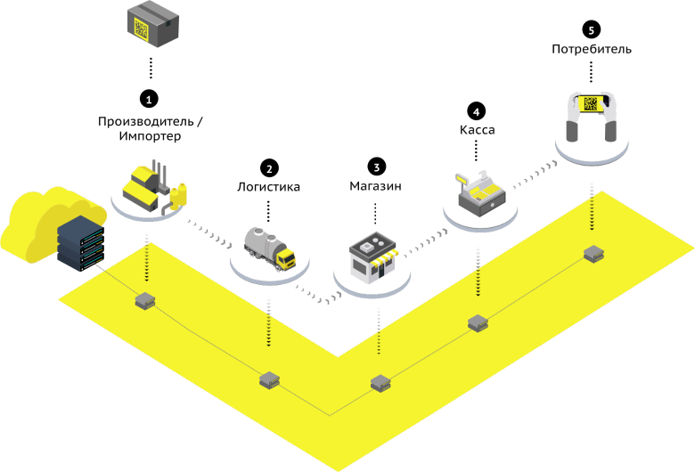
Общая схема работы системы маркировки и прослеживаемости
Национальная система
цифровой маркировки
1.
Производитель наносит цифровой код на товар
2.
Весь путь товара фиксируется на каждом этапе
3.
В магазине сканируют код товара и размещают его на полке
4.
Товар продали на кассе
в системе «код вышел из оборота»
5.
Вся правда о товаре в мобильном приложении. Вовлечение потребителя и геймификация

